Slide 1
REDES INTEGRADAS SERVICIOS
DE SALUD (RISS)
División Gestión de Redes Asistenciales
Subsecretaría de Redes Asistenciales
MINSAL

Slide 2
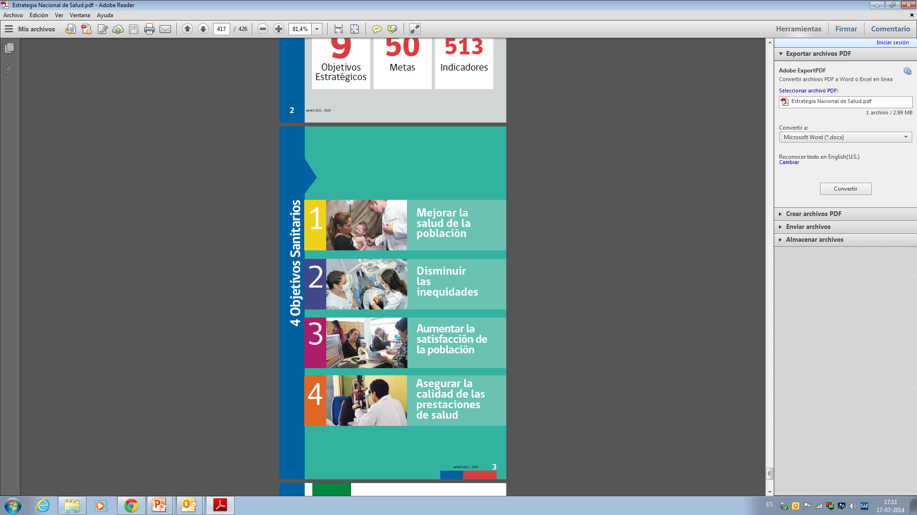
Objetivos sanitarios 2011-2020

Slide 3
Ejes Estratégicos para cumplir los Objetivos Sanitarios
EE5 Equidad y Salud en Todas las Políticas
EE3 Factores de riesgo
EE 1 Enfermedades transmisibles
EE 4 Ciclo Vital
EE6 Medio ambiente e inocuidad alimentaria
EE 2 Enfermedades no transmisibles, violencia y discapacidad
EE9 Emergencias y desastres
EE8: Calidad de la atención
EE7 Fortalecer el sistema sanitario

Slide 4
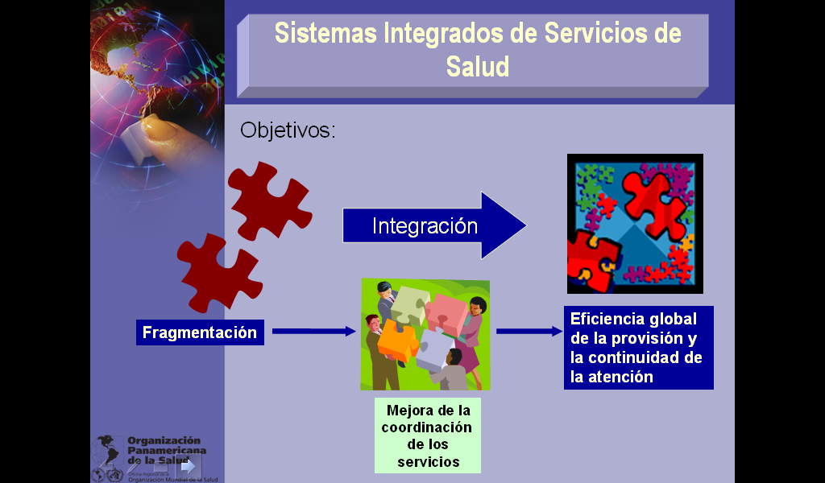
Redes Integradas de Servicios de Salud (RISS) basadas en APS
“ una red de organizaciones que presta, o hace los arreglos para prestar, servicios de salud equitativos e integrales a una población definida y que está dispuesta a rendir cuentas por sus resultados clínicos y económicos y por el estado de salud de la población a la que sirve” (OPS)

Slide 5
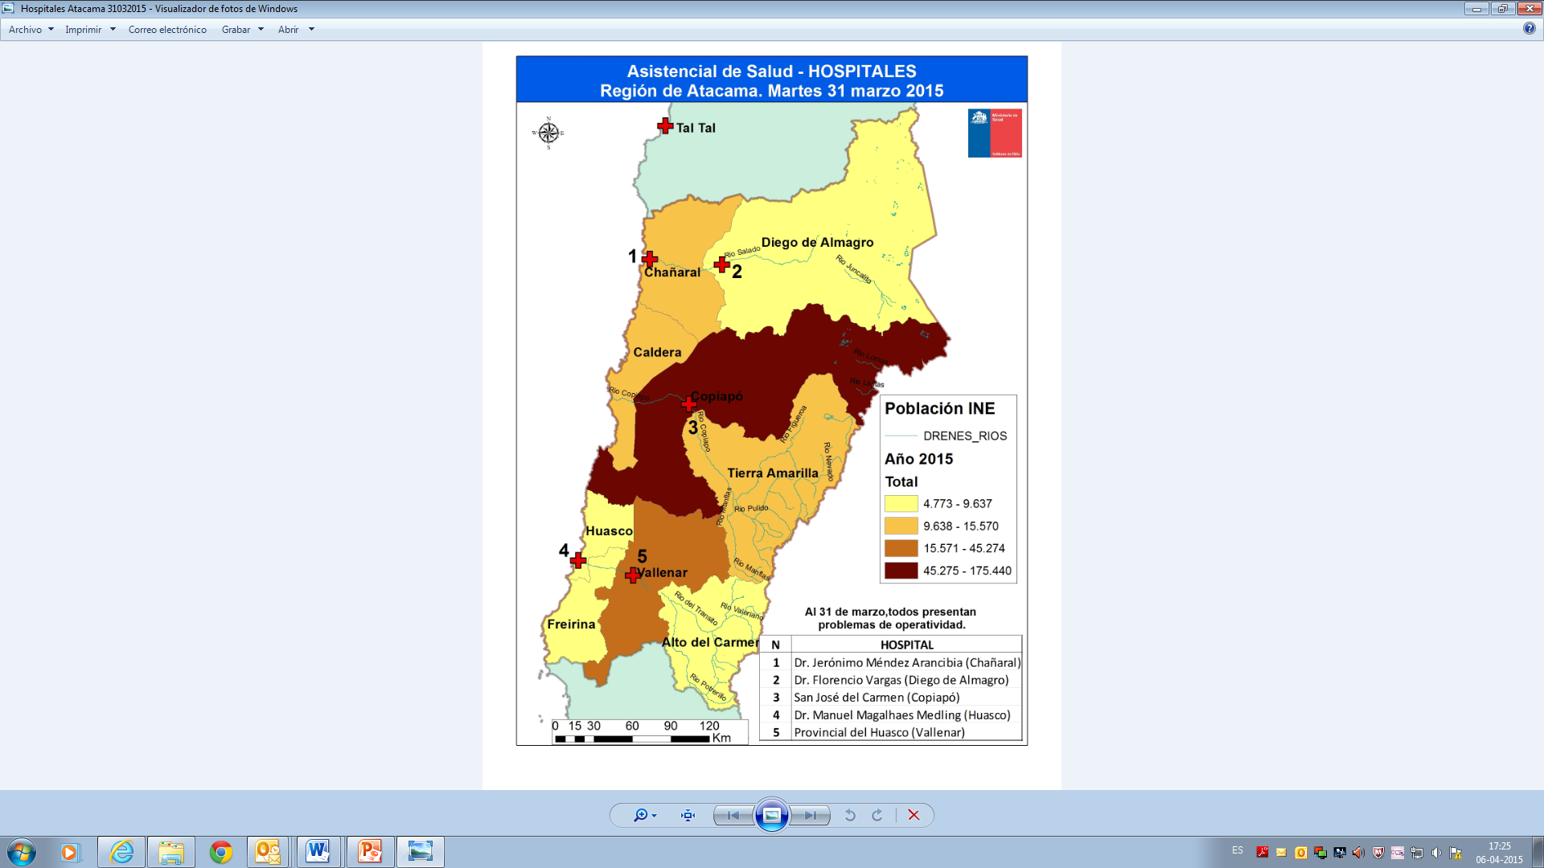
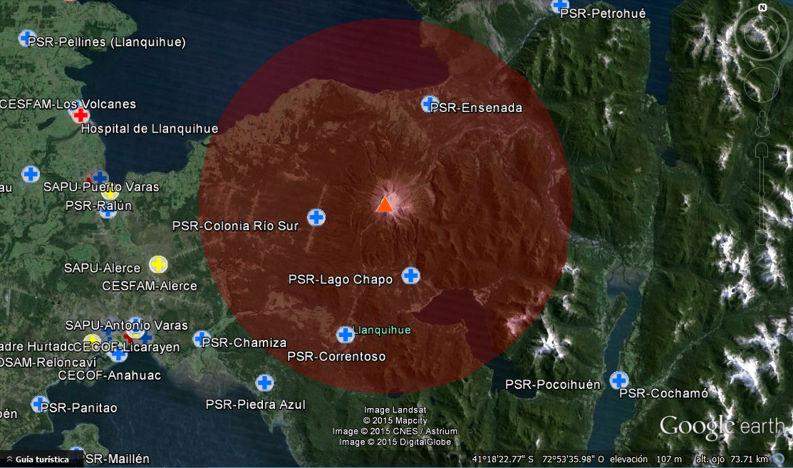

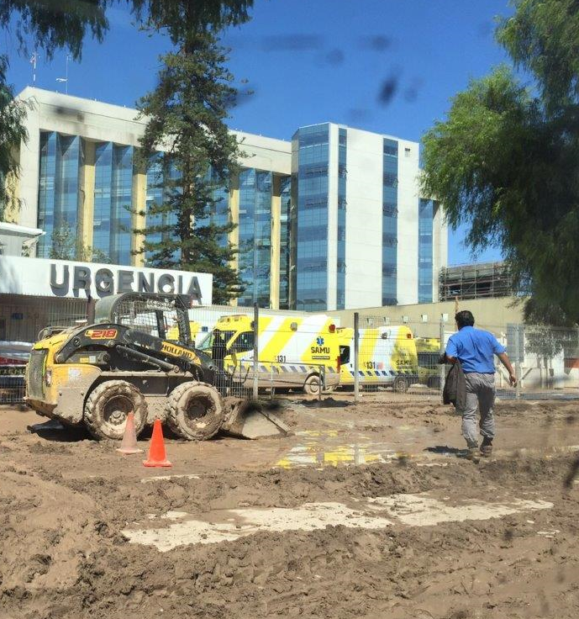
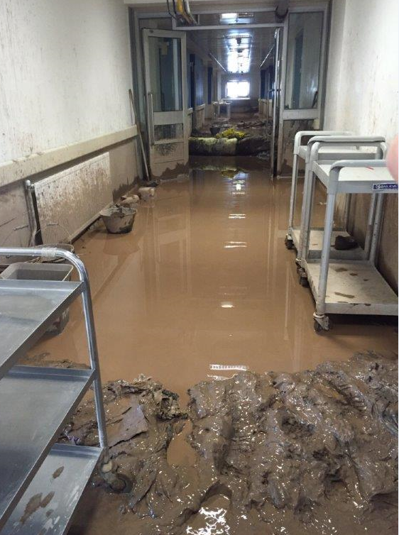
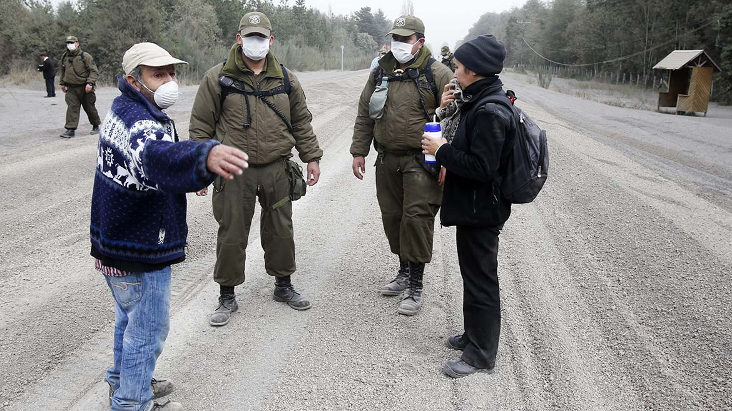
En momentos de emergencia ….. SOLIDARIDAD en las redes

Slide 6
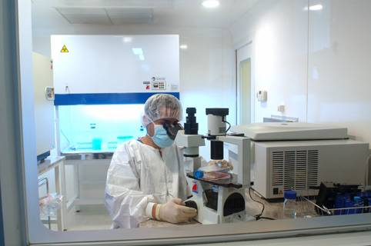


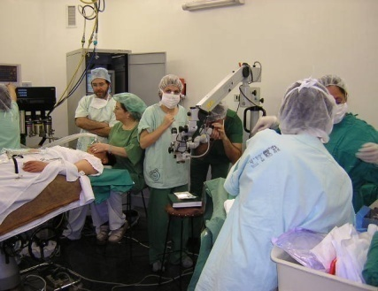


Sentido y contexto para la
Gestión en Red …..

Slide 7
Sentido Programa Gobierno
La Salud como un Derecho
El Fortalecimiento del Sistema Publico de Salud
La derrota de las desigualdades y el abuso

Slide 8
Alineamiento de actores, procesos y políticas
en función del objetivo principal
Impacto Sanitario

Slide 9
Integración de la RED
La integración de la red no es un fin en sí mismo.
Impacto Sanitario
Continuidad de Atención
Calidad y acceso oportuno
Anticipación del daño

Slide 10
RISS ….. Un camino para la
Acción……

Slide 11
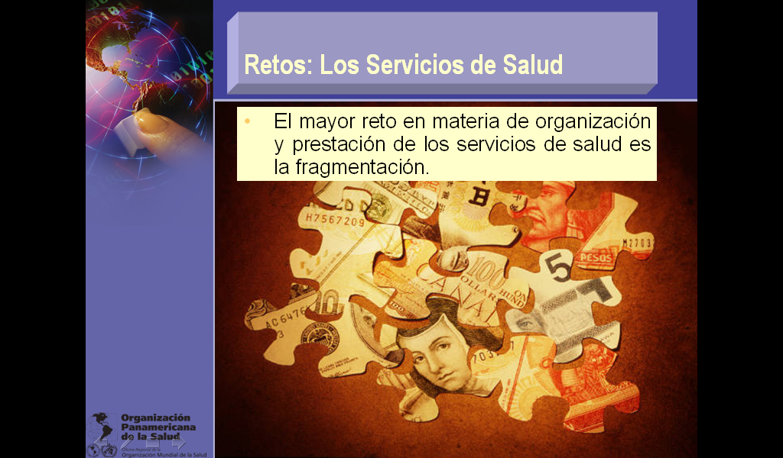

Slide 12
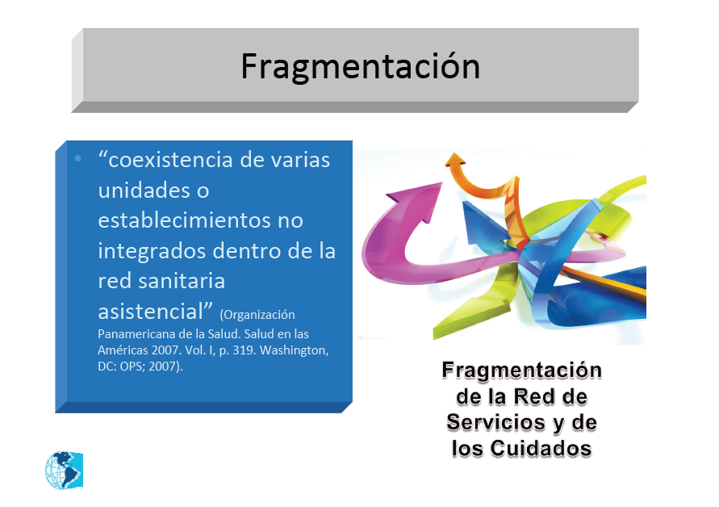

Slide 14
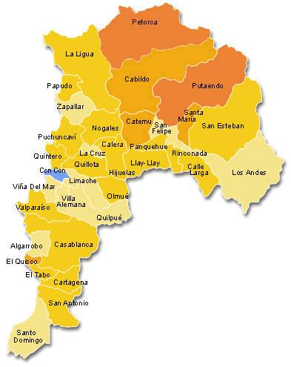




Slide 15

Redes Asistenciales Macrorregionales
NORTE: Reg. XV, I, II y III – Servicios de Salud: Arica, Iquique ,Antofagasta y Atacama.
CENTRO NORTE: Reg. IV – V : Servicios de Salud: Coquimbo, Valparaíso- San Antonio, Viña del Mar Quillota y Aconcagua
CENTRO: Reg. Metropolitana-Servicios de Salud: Norte, Central, Occidente, Oriente, Suroriente y Sur
CENTRO SUR: Regiones VI y VII – Servicios de Salud: O‘Higgins y Maule
SUR: Reg. VIII y IX – Servicios de Salud: Ñuble, Bio Bio, Concepción, Talcahuano, Arauco y Araucanía Norte
EXTREMO SUR: Reg. IX, X, XI, XII y XIV - Servicios: Araucanía Sur, Osorno, Valdivia, Reloncaví, Chiloé, Aysén y Magallanes

Slide 16


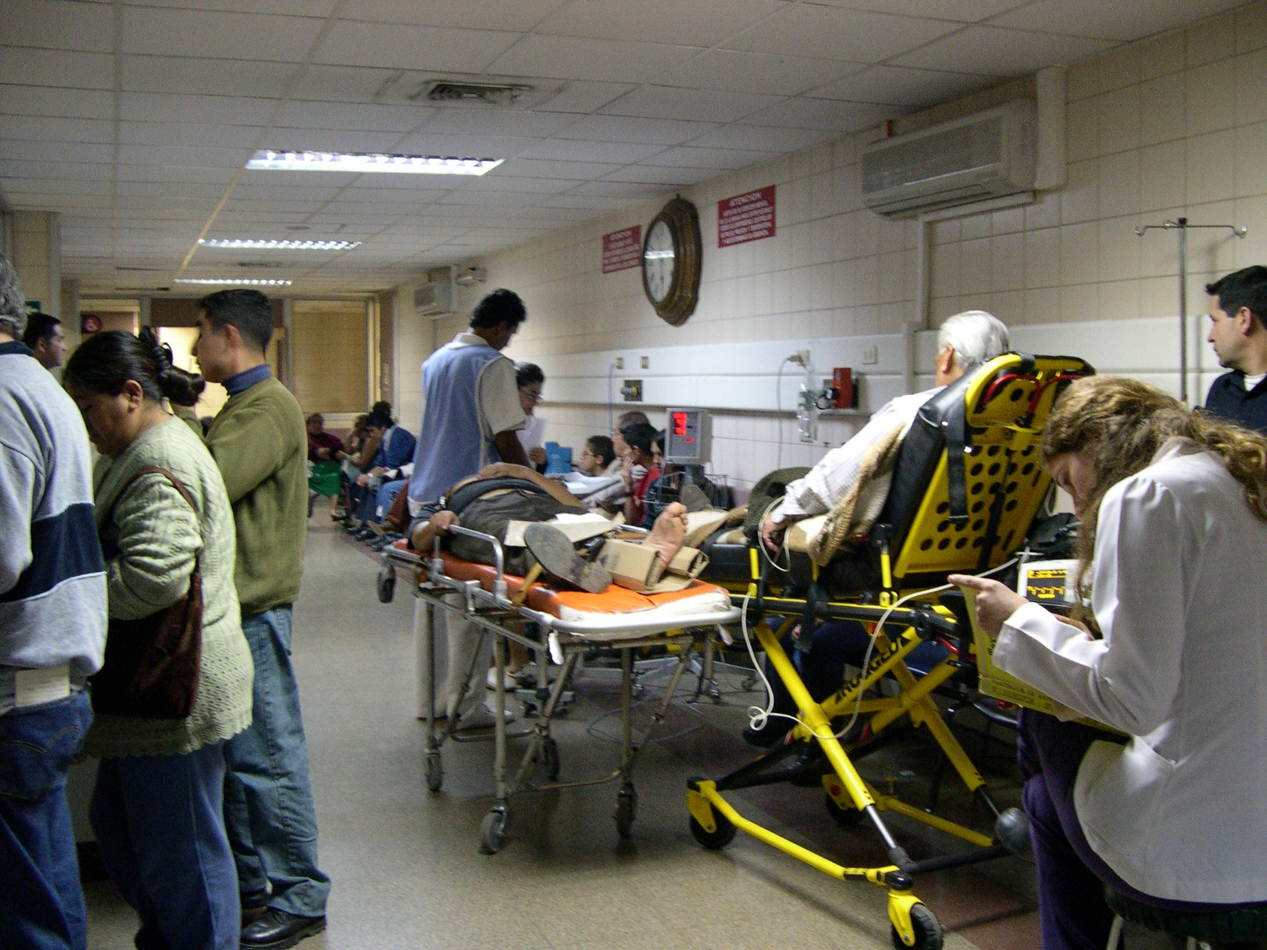
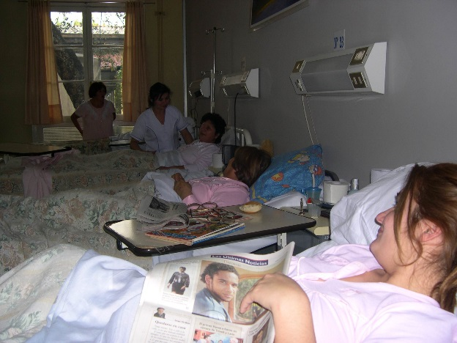

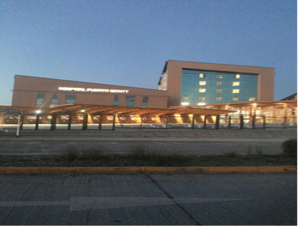
Hospitales en Red?

Slide 17
No es más de lo mismo ……. es avanzar a un modelo distinto dentro del establecimiento y de relación con los otros niveles de atención, basado en las necesidades de la población

Slide 18
Quien es el cliente del hospital EN RISS????
El usuario externo?
El usuario interno?
ES LA RED ASISTENCIAL
Y la arquitectura organizacional debe girar en torno al usuario de los servicios, en un contexto de ciudadano portador
de derechos, teniendo como base procesos clínicos integrados definidos en red.

Slide 19
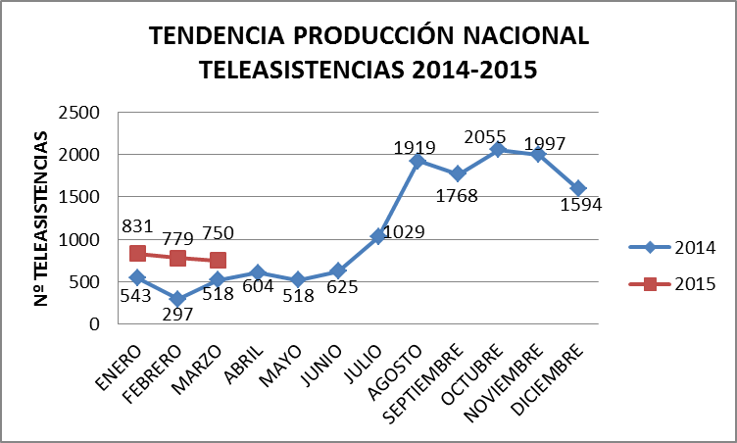
Telemedicina : acceso a especialistas a distancia
Mayor contenido de procesos clínicos
Inserta en resolutividad y gestión de LE (TE)
Parte de “continuidad de atención”

Slide 20
Modelo Asistencial
Plan Nacional de TE no GES
Especialistas en Red
Red Nacional de Telemedicina
Gobernanza
Participación Ciudadana
Estrategias regulación Telemedicina
Integración entre Divisiones SSRA
Organización y Gestión
Instrumento de Evaluación SS en RISS (OPS)
Capacitación en MGPSS /OPS
Financiamiento e Incentivos
Piloto GRD con FONASA
Implementación PERC/OPS

Slide 21
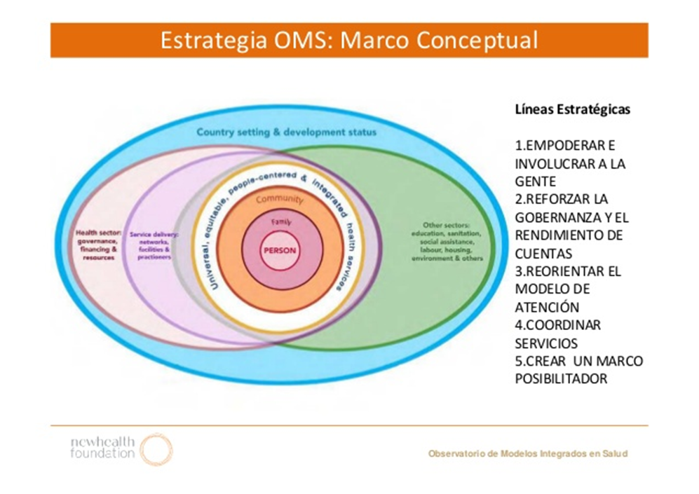
No es un comienzo….
La tradición de Chile en redes de atención es innegable
SI es un momento histórico de confluencia de iniciativas, estrategias y definiciones
Los resultados no son inmediatos
Alineamiento en función de la integración, disminuyendo la fragmentación

Slide 22

“Construir redes de computadores es un acto de pericia técnica.
Construir redes humanas es un acto de liderazgo”
Notes:
22

Slide 23

Muchas gracias..

